Slide 1
I 矩 阵 连 乘

Slide 2
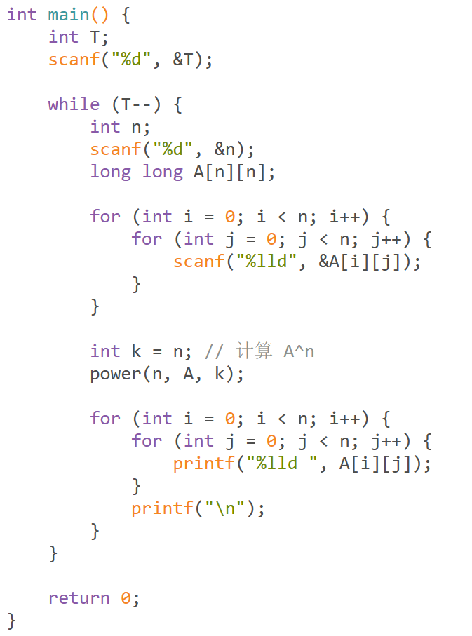
在main函数中：
从输入中读取一个整数T，表示测试用例的数量。
对于每个测试用例：
读取一个整数n，表示方阵的大小。
读取n x n矩阵A的元素。
将k设置为n，表示要计算A^{n}。
调用power函数来计算A^{n}，并将结果存储在相同的矩阵A中。
然后打印结果矩阵A。

Slide 3
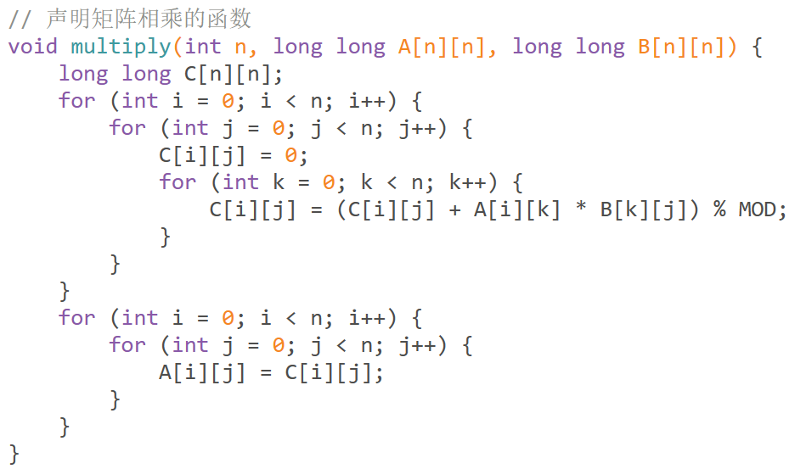
multiply(int n, long long A[n][n], long long B[n][n])：这个函数接受两个大小为n x n的方阵A和B，计算它们的乘积，并将结果存储在新的矩阵C中。它使用模运算来防止整数溢出，每次乘法操作后都取模MOD。最后，它将C中的值复制回A中。

Slide 4
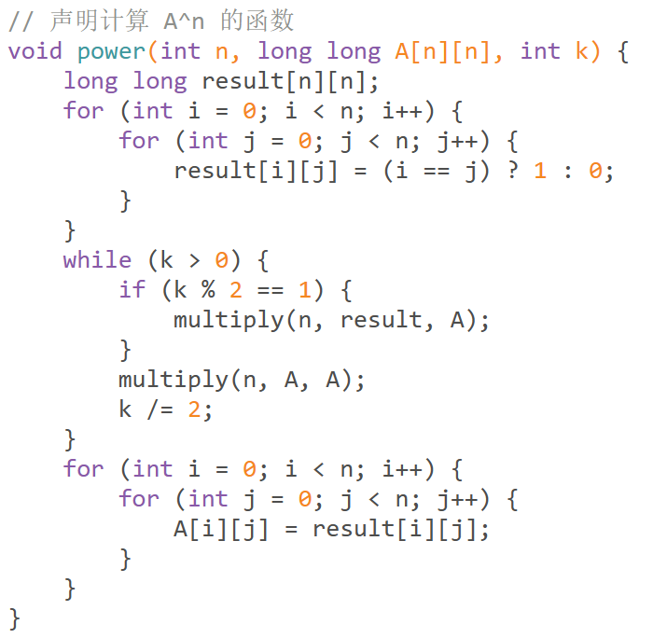
power(int n, long long A[n][n], int k)：这个函数计算方阵A的n次幂，并将结果存储在A中。它使用指数平方法来高效计算矩阵幂。结果存储在名为result的矩阵中，它被初始化为单位矩阵。函数根据k的二进制表示重复调用multiply，并根据k的二进制位更新result和A。

